Slide 1

Strategie udržitelnosti skupina Raiffeisenbank česká republika květen 2023

Slide 2
Usnadňujeme klientům cestu k udržitelnosti

Slide 3
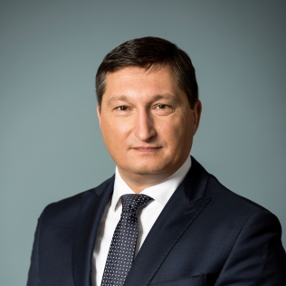
Úvodní slovo generálního ředitele
Raiffeisenbank se hrdě a aktivně hlásí k principům odpovědného bankovnictví. Jsme si vědomi klíčové role a velké odpovědnosti, kterou jako banka v procesu zelené transformace a jejího financování máme. Proto chceme být společností, která je environmentálně i společensky odpovědná. Usilujeme o to, abychom byli ohleduplní k životnímu prostředí, staráme se o naše zaměstnance a společnost, ve které podnikáme a rozvíjíme etické principy řízení a správy – tedy všechny tři pilíře ESG (Environmental, Social a Governance).
Naším cílem je usnadňovat klientům život, v oblasti ESG chceme usnadňovat cestu
k udržitelnosti. Abychom byli na této cestě důvěryhodným a transparentním partnerem, musíme jít sami příkladem. Proto jsou všechny tři aspekty udržitelnosti
– environmentální odpovědnost, sociální odpovědnost a udržitelná správa neoddělitelnou součástí naší každodenní práce.
Raiffeisenbank chce aktivně pomáhat při přechodu na nízkoemisní ekonomiku. Postupně proto implementujeme principy odpovědného bankovnictví a faktory ESG do našich řídících procesů a přinášíme nové udržitelné bankovní produkty. Zelenou transformaci vnímáme jako velkou příležitost k posilování ekologického a společensky odpovědného podnikání v České republice.
Igor Vida
Jsme si vědomi velké odpovědnosti, kterou jako banka v procesu zelené tranzice máme. Chceme aktivně budovat udržitelnou budoucnost, a proto představujeme tuto Strategii udržitelnosti, která shrnuje postoj Raiffeisenbank k odpovědnému bankovnictví a tematice ESG.
Myslíme na budoucnost a usnadňujeme našim klientům cestu k udržitelnosti.

Slide 4
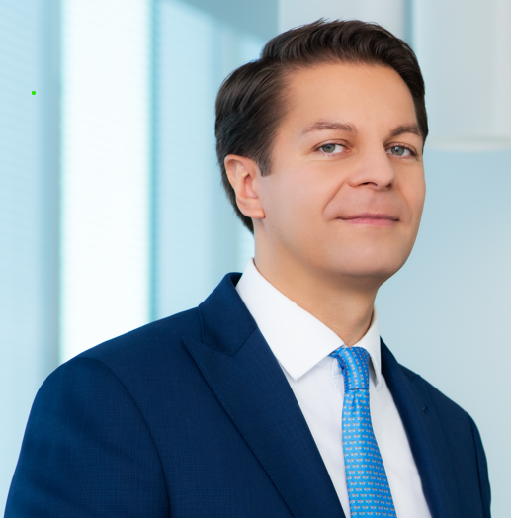
Úvodní slovo Sustainability officera
Raiffeisenbank považuje rozvoj principů udržitelnosti za svoji strategickou prioritu. Bereme udržitelnost vážně a chceme aktivně přispívat k rozvoji odpovědného podnikání
v České republice. Jako banka cítíme dvojnásobnou odpovědnost v procesu zelené transformace a přechodu na nízkoemisní ekonomiku. Zaprvé se chceme sami jako finanční instituce chovat maximálně šetrně a současně se snažíme alokovat zdroje v souladu
s principy udržitelnosti a nabízet odpovědné financování a služby spojené s ESG poradenstvím.
Co se nám už podařilo
A protože konkrétní příklady jsou silnější než slova, je zde k dispozici malý výběr ESG aktivit, které jsme v bance v poslední době úspěšně realizovali. Raiffeisenbank jako první finanční instituce v ČR a regionu CEE vydala v roce 2021 první zelený dluhopis (350 mil. EUR) a v lednu 2023 navázala vydáním sustainable dluhopisu (500 mil. EUR), přičemž výnosy
z obou emisí jsou alokovány pouze na financování udržitelných a sociálních projektů (např. zelené budovy, obnovitelné zdroje energie, zelená mobilita, cirkulární ekonomika, vodní hospodářství, udržitelné zemědělství a lesnictví, dostupné bydlení a další).
Michal Putna
Vytvořili jsme ESG obchodní tým pro korporátní klienty na podporu odpovědného financování a ESG poradenství, ustanovili jsme pravidelnou pracovní skupinu pro téma udržitelnosti (Responsible Banking Steering Group), zavedli jsme v bance roli Sustainability Officera, zahájili jsme ESG vzdělávací semináře pro naše zaměstnance i klienty a definovali vlastní Strategii udržitelnosti. Rozšířili jsme bankovní nabídku o nové udržitelné produkty, rozvíjíme diverzitu a férové odměňování, dlouhodobě podporujeme finanční gramotnost a společně se zaměstnanci přispíváme
na charitativní a kulturní projekty.

Slide 5
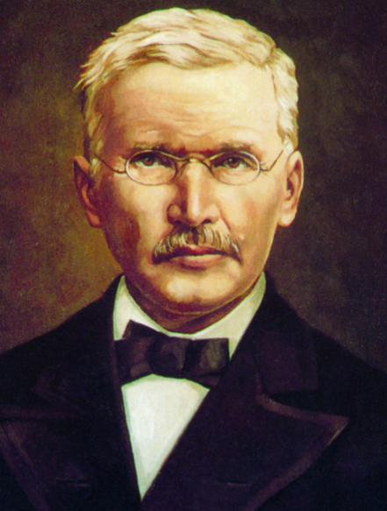
udržitelnost a sociální odpovědnost jsou klíčové hodnoty, na kterých Raiffeisenbank vznikla
Principy odpovědného podnikání, solidarity a etické správy stály u samého zrodu finanční skupiny Raiffeisen před více než 130 roky. Friedrich Wilhelm Raiffeisen, zakladatel Raiffeisenbank, byl propagátorem myšlenky rolnických úvěrových družstev, která v polovině 19. století pomáhala zvládat obtížnou finanční situaci drobným rolníkům zasaženým dopady průmyslové revoluce. Friedrich Raiffeisen založil první agrární úvěrovou asociaci na principech sdílené odpovědnosti a myšlence vzájemné družstevní svépomoci. Principy odpovědného podnikání, etické správy, sociální odpovědnosti a udržitelnosti tak patří k DNA skupiny Raiffeisen, které dodnes rozvíjíme a tvoří základ našeho etického kodexu a celkového přístupu k udržitelnosti.
Friedrich Wilhelm Raiffeisen

Slide 6
Systematicky podporujeme udržitelné aktivity
2020
2021
2022
2023 (1Q)
Zapojení do skupinové ESG platformy
První vzdělávací ESG semináře
Vznik ESG pracovní skupiny v rámci banky
Podpis Memoranda ČBA pro udržitelné finance
Green Bond Framework
Emise zeleného dluhopisu (350 mil. EUR), první svého druhu v ČR a regionu CEE
Podpis Charty Diverzity
Podpis Principů odpovědného bankovnictví OSN (na úrovni skupiny RBI*)
Nový dedikovaný ESG tým pro korporátní klienty: ESG
& Support Products
Nová pracovní skupina: Responsible Banking Steering Group
Nová role v bance: Sustainability Officer
ESG Roadshow pro korporatni klienty
Nové udržitelné produkty (financování fotovoltaiky včetně pojištění, balíček úsporná energie, ESG poradenství a ESG investiční nástroje)
Sustainable Bond Framework
RBI získala potvrzení pro své emisní cíle dle iniciativy Science Based Targets (SBTi)
ESG semináře pro zaměstnance banky (Akademie udržitelnosti)
RB jako zakládající člen spolku Climate & Sustainable Leaders
Nová partnerství: Změna k lepšímu, spolupráce s Fakta
o klimatu
Aktivní spolupráce s ČBA v rámci Komise pro udržitelné finance (včetně účasti na pracovních skupinách)
Aktivní účast na ESG konferencích a vzdělávacích seminářích
Emise udržitelného dluhopisu (500 mil. EUR), první svého druhu v ČR
a regionu CEE, emise se obchoduje také na Luxembourg Green Exchange
Nový udržitelný produkt – speciální úvěr na financování fotovoltaiky
pro korporátní klienty
Nové ESG investiční certifikáty v nabídce pro odpovědné investování
Nové ESG vzdělávací semináře
pro klienty
Spolupráce s vysokými školami
na projektech udržitelnosti
Nové benefity pro zaměstnance – den na dobrovolnictví a narozeninový den
* RBI = mateřská společnost Raiffeisenbank International

Slide 7

Rozvíjíme principy odpovědného bankovnictví
Mateřská společnost Raiffeisenbank International podepsala jako první rakouská banka v roce 2021 Principy odpovědného bankovnictví OSN
a my tyto principy rovněž postupně naplňujeme.
6 PRINCIPŮ
Principy odpovědného bankovnictví
definují hlavní oblasti, které je třeba rozvíjet
MĚNÍME BUDOUCNOST
PRINCIPY ODPOVĚDNÉHO BANKOVNICTVÍ
Integrace ESG
a principů odpovědního bankovnictví do strategie banky
ESG semináře
Integrace
Dopad
Klienti a zákazníci
Zainteresované strany
Řízení a nastavení cílů
Transparentnost a odpovědnost
Raiffeisenbank tyto principy naplňuje konkrétními kroky
Integrace
principů udržitelnosti do strategie banky a interních procesů
ESG vzdělávání
Analýza portfolia
Nastavení ESG klíčových ukazatelů (KPI)
Monitoring a reporting dat
Nový tým
pro udržitelné finance a ESG poradenství
Nové udržitelné produkty
Spolupráce
s domácími
i zahraničními organizacemi,
vysokými školami a zainteresovanými skupinami
ESG governance a nové ESG týmy v bance
Sektorové politiky
ESG scoring
ESG KPI
Sustainability
report
Monitoring
a reporting
ESG klíčových
ukazatelů

Slide 8

Podporujeme cíle udržitelného rozvoje osn*
Jde o iniciativu, která představuje program rozvoje na následujících 15 let (2015–2030) a navazuje na úspěšnou agendu Rozvojových cílů tisíciletí. Základ tvoří 17 cílů pro udržitelný rozvoj – tzv. Cíle udržitelného rozvoje (Sustainable Development Goals, SDGs) a jejich 169 dílčích podcílů. Naše banka rozvíjí primárně takové SDGs, které odpovídají charakteru a povaze podnikání Raiffeisenbank.

Slide 9
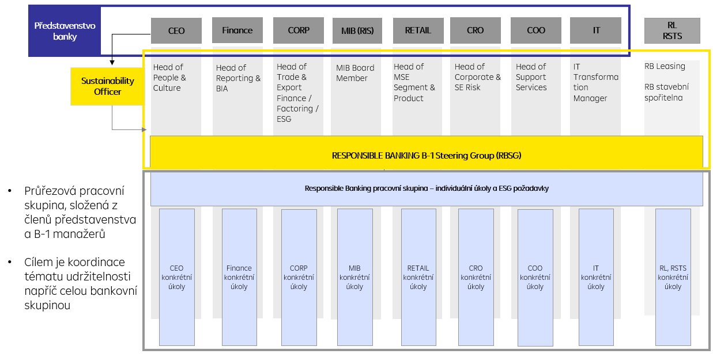
přizpůsobili jsme naši organizační strukturu, abychom podpořili odpovědné bankovnictví
Aby bylo možné principy odpovědného bankovnictví a udržitelnosti efektivně implementovat a řídit napříč celou bankovní skupinou, vytvořili jsme novou organizační strukturu, která tomuto cíli napomáhá. Zřídili jsme nový ESG tým pro korporátní klienty - ESG & Support Products, ustanovili koordinační a pracovní skupinu pro téma udržitelnosti - Responsible Banking Steering Group (RBSG), zavedli v bance pozici Sustainability Officera a spustili ESG vzdělávací semináře pro naše zaměstnance – Akademii udržitelnosti. Garantem implementace principů odpovědného bankovnictví je představenstvo banky v čele s generálním ředitelem, který celou tematiku ESG rozvíjí a zastřešuje. Konkrétní úkoly z oblasti udržitelnosti jsou přiřazeny příslušným divizím a koordinovány pracovní skupinou RBSG, která je řízena Sustainability Officerem.
Responsible Banking Steering Group

Slide 10
Jsme důvěryhodný partner pro klienty a odpovědná banka pro udržitelnou budoucnost
Strategie udržitelnosti podporuje celkovou strategii banky a jasně definuje naše cíle v oblasti odpovědného bankovnictví. Naplňováním pilířů udržitelnosti rozvíjíme principy ESG a přispíváme k mimořádné zákaznické zkušenosti, která má rovněž svůj neodmyslitelný environmentální a sociální rozměr. Strategie udržitelnosti je rovněž v souladu s přístupem mateřské společnosti
RBI k odpovědnému bankovnictví a rozvíjí tři základní oblasti ESG: odpovědný bankéř, férový partner a angažovaný občan.
Strategie banky
Strategie udržitelnosti
Vize: Usnadňujeme život
Mise:
Neustálým zlepšováním vytváříme mimořádnou zákaznickou zkušenost
Nástroje:
Digitalizace
Zjednodušování interních procesů
Efektivní IT architektura
Vize: Usnadňujeme klientům cestu
k udržitelnosti
Pilíře udržitelnosti:
ESG poradenství a udržitelné finance
Environmentální a společenská odpovědnost
Odpovědná správa a řízení
Nástroje:
ESG poradenství, Udržitelné produkty a investice, Digitalizace
Šetrný provoz a správa, Bezpapírové procesy, Charita
a společenská odpovědnost
Férový zaměstnavatel

Slide 11
pilíře udržitelnosti jsou naplňovány konkrétními nástroji
Vize Strategie udržitelnosti Raiffeisenbank je usnadňovat klientům cestu k udržitelnosti. Tuto vizi pomáhají naplňovat tři základní pilíře, které současně cílí na odlišné zainteresované skupiny:
3 pilíře udržitelnosti
  1) ESG poradenství a udržitelné finance – pilíř udržitelnosti zaměřený na klienty banky
  2) Environmentální a společenská odpovědnost – pilíř udržitelnosti zaměřený na životní prostředí a společnost
  3) Odpovědná správa a řízení – pilíř udržitelnosti zaměřený na zaměstnance banky
Všechny tři pilíře se vzájemně podporují a jsou prakticky uskutečňovány prostřednictvím konkrétních nástrojů. Každý pilíř udržitelnosti má specifickou sadu nástrojů, která pomáhá v jeho implementaci.
  1. Pilíř - ESG poradenství a udržitelné finance je uskutečňován těmito nástroji:
    ESG poradenství
    Udržitelné produkty a investice
    Digitalizace
  2. Pilíř - Environmentální a společenská odpovědnost je realizován prostřednictvím těchto nástrojů:
    Šetrný provoz a správa
    Bezpapírové procesy
    Charita a společenská odpovědnost
  3. Pilíř - Odpovědná správa a řízení využívá následující nástroj:
    Férový zaměstnavatel
Strategie udržitelnosti, aby byla důvěryhodná a měla měřitelné výstupy, obsahuje rovněž konkrétní cíle (KPI – klíčové cíle) v oblasti udržitelnosti, které chceme naplnit. Jednotlivé klíčové ukazatele (KPI) rozvíjejí tři základní pilíře udržitelnosti a připívají k tomu, aby byla Raiffeisenbank spolehlivým, transparentním a důvěryhodným partnerem na cestě k větší udržitelnosti.

Slide 12







VIZE
USNADŇUJEME KLIENTŮM CESTU K UDRŽITELNOSTI
PILÍŘE UDRŽITELNOSTI
ESG PORADENSTVÍ
A UDRŽITELNÉ FINANCE
ENVIRONMENTÁLNÍ
A SPOLEČENSKÁ ODPOVĚDNOST
ODPOVĚDNÁ SPRÁVA
A ŘÍZENÍ
ESG
poradenství
Udržitelné
produkty
a investice
Digitalizace
Šetrný provoz
a správa
Bezpapírové
procesy
Charita
a společenská
odpovědnost
Férový
zaměstnavatel
Co nabízíme klientům
Jak se staráme o životní prostředí
a společnost
Jak pečujeme
o zaměstnance
Co nabízíme klientům

Slide 13
ESG PORADENSTVÍ A UDRŽITELNÉ FINANCE
ESG poradenství
Jsme si vědomi environmentální a společenské odpovědnosti, kterou jako banka máme, a proto patří téma udržitelnosti mezi naše strategické priority. Prostřednictvím ESG poradenství pro firemní zákazníky zvyšujeme konkurenceschopnost našich klientů na domácím i zahraničním trhu. Pomáháme klientům překonávat potíže spojené s transformací a požadavky, které jsou na jejich firmy kladeny, zvyšujeme povědomí o tematice udržitelnosti, nabízíme edukaci v této oblasti a financujeme udržitelné projekty. Za tímto účelem Raiffeisenbank nabízí:
Specializovaný ESG tým zaměřený na komplexní ESG poradenství, podporu a rozvoj udržitelného financování
Strukturování udržitelného financování
Poskytování a vývoj udržitelných finančních nástrojů
Poradenství v oblasti EU fondů a operačních programů včetně zajištění energetického auditu (a využití sítě našich partnerů)
Komplexní poradenský servis při emisi udržitelných dluhopisů
ESG semináře a vzdělávací akce zaměřené na udržitelné financování
Systém zvýhodnění ESG transakcí

Slide 14
ESG PORADENSTVÍ A UDRŽITELNÉ FINANCE
Udržitelné produkty a investice
Banky hrají klíčovou roli při financování zelené transformace. Proto podporujeme projekty, které jsou udržitelné a sociálně odpovědné. Máme vlastní Green a Sustainable Bond Framework prostřednictvím kterého financujeme udržitelná aktiva. Myslíme na budoucnost, a proto usnadňujeme klientům cestu k větší udržitelnosti prostřednictvím:
Nabídky širokého portfolia udržitelných produktů pro retailové i firemní klienty
Bohaté nabídky investičních nástrojů, které jsou v souladu s principy ESG (etické investování)
Zvýhodnění pro udržitelné projekty
Emise vlastních udržitelných a zelených dluhopisů slouží k financování následujících oblastí a projektů: zelené budovy, obnovitelná energie, energetická efektivita, čistá doprava, udržitelné zemědělství a lesnictví, odpadové hospodářství, recyklace a ochrana před znečištěním, cirkulární ekonomika, úspora vody a udržitelné hospodaření s odpadní vodou, tvorba nových pracovních míst
Při poskytování úvěrů se řídíme přísnými sektorovými politikami a dodržujeme tzv. exclusion list (seznam firem, které banka nesmí financovat)

Slide 15
ESG PORADENSTVÍ A UDRŽITELNÉ FINANCE
Digitalizace
Jsme digitální banka a nabízíme chytrá řešení, která šetří životní prostředí i čas našich klientů. Převádíme proto naše služby a produkty do digitální podoby. V oblasti digitalizace a on-line služeb nabízíme:
Rychlé a snadné založení a obsluhu našich produktů na dálku a plně on-line
Využití Bankovní identity (Bank iD) pro jednodušší přístup našich klientů ke službám státu a soukromého sektoru
Propojení účtu s firemním účetním systémem nebo e-shopem pomocí API rozhraní
Přijímání digitálních plateb díky platebnímu terminálu v mobilu (s naší aplikací je možné přijímat platby od zákazníků jednoduše přes mobil nebo tablet)
Máme jedno mobilní a internetové bankovnictví jak pro firemní, tak pro privátní klienty
Nabízíme vlastní mobilní aplikaci pro správu investičního portfolia (včetně ESG produktů)

Slide 16
ENVIRONMENTÁLNÍ A SPOLEČENSKÁ ODPOVĚDNOST
Šetrný provoz a správa
Jsme ohleduplní k životnímu prostředí a šetříme energiemi při provozu a správě našich objektů. Centrála banky i celá pobočková síť přistupuje odpovědně ke spotřebě energie i vody, samozřejmostí je třídění odpadu nebo používaní ekologicky šetrných čistících prostředků. Jsme bankou, která je environmentálně odpovědná, proto:
Finalizujeme certifikaci ISO 14001 (dokončení v 2023), jde o je mezinárodně uznávaný standard pro systémy řízení ochrany životního prostředí
Klientům nabízíme platební karty vyrobené z recyklovaných plastů
a samozřejmostí jsou také virtuální karty
Průběžně snižujeme vlastní energetickou náročnost (instalace úsporných technologií v oblasti vody, elektřiny, vytápění a chlazení, energetické audity)
Využíváme nový design poboček podporující udržitelnost (větší modularita a flexibilita, použití recyklovaných materiálů)
Hybridní automobily tvoří součást naší firemní flotily a všechna služební vozidla splňují přísné emisní normy, navíc nabízíme leasing elektro aut
Optimalizujeme naše datová centra a přecházíme na nová úspornější řešení
Digitalizujeme papírový dokumentový archiv
Využíváme sdílená pracovní místa
Velká část vnitřních procesů banky je zcela bezpapírová a neustále pracujeme na další digitalizaci a nabízíme on-line řešení také našim klientům
Zdokonalujeme systém třídění odpadu (včetně biodpadu)
S vodou nakládáme zodpovědně (a používáme ekologicky šetrné čistící prostředky)
Máme etický kodex dodavatelů banky, kterým se řídíme při uzavírání dodavatelsko-odběratelských smluv
V rámci programu Kaizen průběžně zlepšujeme procesy v bance a přinášíme úsporná řešení

Slide 17
ENVIRONMENTÁLNÍ A SPOLEČENSKÁ ODPOVĚDNOST
Bezpapírové procesy
Jsme digitální banka, která šetří zdroje a využívá moderní řešení. Průběžně omezujeme spotřebu papíru
i dalších materiálů, pokračujeme v digitalizaci interních procesů i převodu našich služeb do on-line prostředí.
80 % interních procesů je plně bezpapírových a pracujeme na digitalizaci zbývající části
Nabízíme digitální služby a eliminujeme nebo zcela omezujeme spotřebu papíru
Digitalizujeme papírový dokumentový archiv
Máme stanoveny jasné cíle (KPI) pro bezpapírové procesy v oblasti retailového i firemního bankovnictví

Slide 18
ENVIRONMENTÁLNÍ A SPOLEČENSKÁ ODPOVĚDNOST
Charita a společenská odpovědnost
Jsme odpovědná banka a podporujeme společnost, ve které podnikáme a komunity, které rozvíjejí hodnoty občanské společnosti. V rámci společenské odpovědnosti pomáháme organizacím působícím ve třech hlavních oblastech: charita, finanční vzdělávání a kultura/sport.
V rámci charity dlouhodobě my i naši zaměstnanci společně pomáháme nadaci Dobrý anděl a podporujeme organizace jako jsou Člověk v tísni, SOS dětské vesničky, Nadace Charty 77 a mnoho dalších.
Finanční vzdělávání považujeme za součást našeho poslání. Proto dlouhodobě pomáháme s rozvojem zábavné vzdělávací platformy na podporu finanční gramotnosti Zlatka.in určené nejen pro žáky a studenty základních škol, středních škol a gymnázií. Naše banka se aktivně podílí na projektu Bankéři do škol, v rámci kterého pomáháme rozvíjet obecné znalosti žáků z oblasti financí a kyberbezpečnosti. Jsme jedním z hlavních partnerů Poradny při finanční tísni.
Podpora kultury a sportu je neoddělitelnou součástí naší značky. Kultura je jednou z nejdůležitějších oblastí rozvoje, vzdělávání a hodnotového ukotvení každé společnosti. Stejně tak ji vnímáme jako jeden ze základních pilířů demokracie a názorové plurality. Proto jsme dlouhodobě hrdým generálním partnerem největší české kulturní scény, Národního divadla.
V oblasti sportu jsme největším podporovatelem amatérského i profesionálního golfu v České republice a aktivně pomáháme s rozvojem dalších sportů na amatérské úrovni, například běhání.
Téma udržitelnosti a ESG bereme vážně, stali jsme se součástí několika inciativ a partnerství, která pomáhají téma odpovědného podnikání uvádět do praxe. Raiffeisenbank podepsala Memorandum pro udržitelné finance při České bankovní asociaci, jsme zakládajícím členem iniciativy Climate & Sustainable Leaders, jsme signatářem Charty diverzity a připojili jsme se také ke spolku Změna k lepšímu. Spolupracujeme navíc s řadou vysokých škol a ostatních organizací, jako je například platforma Fakta o klimatu
a další.
Při svém podnikání se řídíme etickým kodexem a etickým kodexem dodavatelů.
Jsme členem Koalice pro transparentní podnikání, která usiluje o kultivaci podnikatelského prostředí v České republice zejména v oblasti veřejných zakázek.

Slide 19
ODPOVĚDNÁ SPRÁVA A ŘÍZENÍ
Férový zaměstnavatel
Jsme férová banka, která podporuje diverzitu, protože si cení a respektuje různorodost názorů a věří, že tato různorodost přispívá ke kreativitě, inovacím a spokojenosti zaměstnanců. Podporujeme rovné pracovní příležitosti a umožňujeme našim lidem růst bez ohledu na věk, pohlaví, názory a životní situaci. Mezi vybrané programy, které nám v tomto úsilí pomáhají, patří:
Usnadňujeme rodičům jejich návrat zpět do práce z rodičovské dovolené – nastavili jsme podmínky pro automatickou úpravu mezd pro navracející se rodiče, využíváme a podporujeme zkrácené úvazky, poskytujeme možnost využít firemní školky v Praze a Olomouci.
Podporujeme diverzitu a ženy v manažerských pozicích – poskytujeme rozvojový program pro ženy manažerky, spolupracujeme s inciativami, které se zaměřují
na pomoc ženám v řídích rolích (např. #Finženy) a máme specializovanou pozici Diversity Officera.
Podporujeme spravedlivé odměňování, měříme Gender Pay Gap (GPG) a poskytujeme manažerům data o GPG v jejich útvarech.
Tvoříme Akademii udržitelnosti - vzdělávací nástroj pro všechny zaměstnance banky ohledně principů odpovědného bankovnictví a ESG.
Svým zaměstnancům nabízíme k využití den na charitu a dobrovolnictví.
Zahájili jsme spolupráci se sociálním podnikem Kolibřík, který podporuje zaměstnávání zdravotně znevýhodněných osob.
Podporujeme vzdělávání a zvyšování kvalifikace našich zaměstnanců.
Zaměstnanci banky mají den volna navíc (nad rámec stávajících benefitů) – tzv. narozeninový den.
Jsme členem platformy Byznys pro společnost, která je národním partnerem organizace CSR Europe.
Pečlivě dbáme na dodržování antikorupčních opatření a pravidel
na ochranu před praním špinavých peněz.
Dodržujeme vysoké standardy obchodní etiky, jsme transparentní a rozvíjíme kulturu ohleduplnosti a respektu, řídíme se etickým kodexem, vážíme si lidského kapitálu a dále jej rozvíjíme.

Slide 20
Stanovili jsme si cíle v oblasti udržitelnosti
KLÍČOVÉ UKAZATELE | Referenční hodnoty 2022 | Cíl pro 2023 | Cíl pro 2025
1) Podíl udržitelných úvěrů
Firemní zákazníci (corporate) | 4,7 % | 8 % | 25 %
Domácnosti (retail): podíl odpovědných hypotečních úvěrů | 0 % | 3,5 % | 5 %
2) Investice (retail): podíl udržitelných investic | 12 % | 20 % | 35 %
3) Podíl žen v top managementu Banky | 17 % | 22 % | 25 %
4) Podíl částečných úvazků mezi zaměstnanci Banky | 7 % | 8 % | 10 %
5) Certifikace ISO 14001 (Systém environmentálního managementu) | zahájení | ano | ano
6) Celková spotřeba elektrické energie (oproti roku 2022) | - | - | -7,5 %
7) Podíl nakupované elektřiny z obnovitelných zdrojů | 6,8 % | - | 100 %
8) Nové platební karty vyrobené pouze z recyklovaného plastu | 0 % | 100 % | 100 %
9) Bezpapírové procesy (corporate) | <50 % | 54 % | 73 %
10) Bezpapírové procesy (retail) | <50 % | 50 % | 70 %
11) Míra využití internetového a mobilního bankovnictví | 84 % | 85 % | 87 %
12) ESG scoring vyhodnocen na úrovni korporátních ekonomicky spjatých skupin | – | 100 % | 100 %
13) ESG scoring plně implementován do korporátního úvěrového procesu | – | – | 100 %
14) Nové interní vzdělávací semináře zaměřené na odpovědné bankovnictví | ano | ano | ano
Abychom podpořili úspěšné naplňování Strategie udržitelnosti, definovali jsme sadu klíčových ESG ukazatelů, kterých chceme dosáhnout.
Stanovili jsme si cíle pro konec roku 2025 a současně také průběžné hodnoty pro rok 2023. Pro snazší orientaci
a vetší transparentnost rovněž uvádíme referenční hodnotu
z konce roku 2022.
Vybrali jsme záměrně takové klíčové ukazatele, které podporují a dále rozvíjejí všechny tři námi definované pilíře udržitelnosti:
  ESG poradenství
  a udržitelné finance,
  Environmentální
  a společenská odpovědnost,
  Odpovědná správa
  a řízení.
20

Slide 21




Spolupracujeme s organizacemi, které podporují udržitelnost a rozvíjejí principy odpovědného bankovnictví
V březnu 2021 podepsala Raiffeisenbank Memorandum pro udržitelné finance při Česká bankovní asociaci a zapojila se do práce Komise pro udržitelné finance (včetně jejích pracovních skupin).
V květnu 2021 jsme se připojili k Chartě diverzity, která podporuje inkluzi, flexibilitu a férové odměňování. Raiffeisenbank má speciální program na podporu diverzity, omezení gender pay gap a vlastního Diversity Officera.
V lednu 2022 se Raiffeisenbank stala jedním ze zakladatelů
sdružení Climate & Sustainable Leaders.
Cílem této platformy je omezení produkce CO2 u největších firem v ČR a propagace nefinančního reportingu.
V srpnu 2022 jsme se zapojili do iniciativy Změna k lepšímu.
Jejím posláním je
prostřednictvím edukace, konzultací
a sdílení příkladů dobré praxe podporovat udržitelný restart české ekonomiky.
Raiffeisenbank je také členem dalších organizací a iniciativ prostřednictvím své mateřské společnosti Raiffeisenbank International (RBI).

Slide 22
Co dalšího děláme v oblasti udržitelnosti a ESG
Sustainability Report - Sustainability Report (rbinternational.com)
Společenská odpovědnost - Společenská odpovědnost | Raiffeisenbank (rb.cz)
Green Bond Framework - Microsoft Word - RBCZ Green Bond Framework_052021.docx
Sustainable Bond Framework - Microsoft Word - RBCZ Sustainable Bond Framework
Udržitelné investice - Udržitelné investice | Raiffeisenbank (rb.cz)
Impact and Allocation Report - Raiffeisenbank-Impact-and-Allocation-Report-2022.pdf (rb.cz)
Diverzita - diverzita-a-charta-diverzity.pdf (rb.cz)
Etický kodex
Etický kodex dodavatelů - Etický kodex dodavatelů | Raiffeisenbank (rb.cz)
Transparentní veřejné zakázky - Transparentní veřejné zakázky | Raiffeisenbank (rb.cz)
Přístup mateřské společnosti k udržitelnosti - Sustainability strategy framework (rbinternational.com)
Informace pro investory - Informace pro investory | Raiffeisenbank (rb.cz)

Slide 23

Usnadňujeme klientům cestu k udržitelnosti

Slide 24
